Slide 1
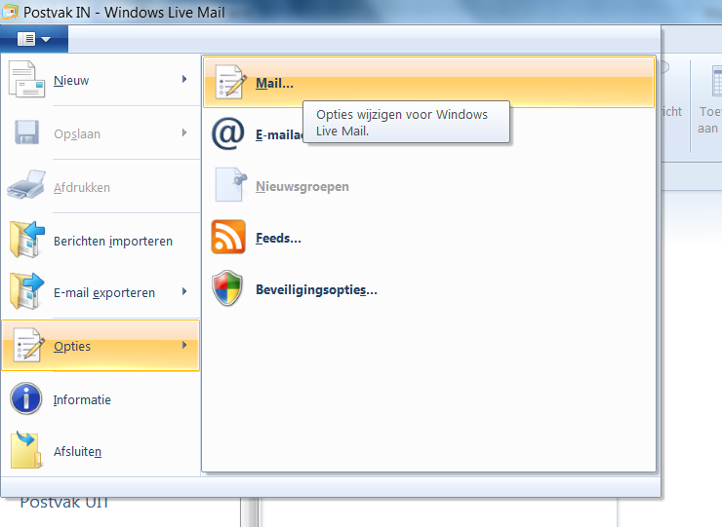
Open Windows Live Mail – klik op de tab links – kies Opties en dan Mail

Slide 2
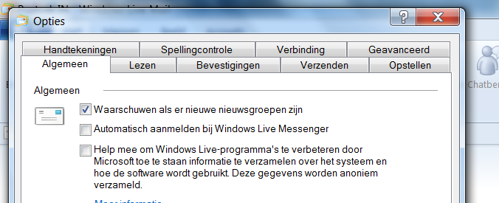
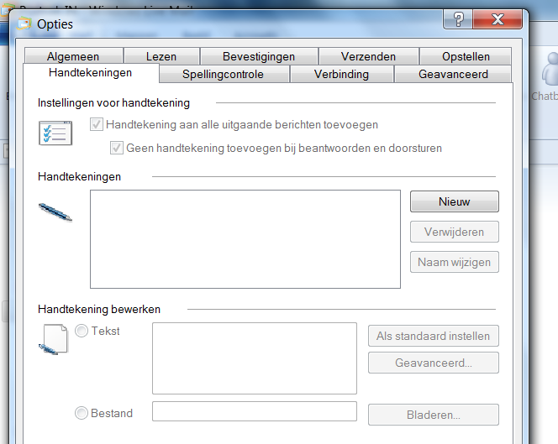
Kies Handtekeningen - kies Nieuw

Slide 3
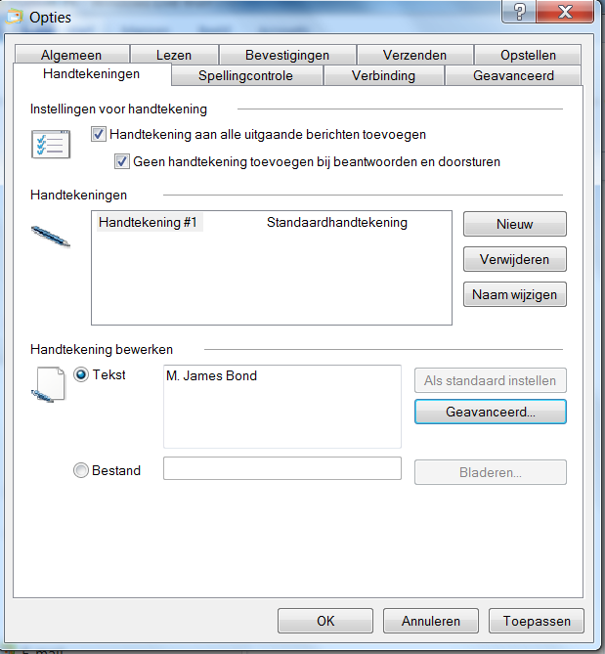
Mogelijkheid 1 (eenvoudigste manier)
klik op Tekst
typ je handtekening in het tekstvak
Klik op OK
… en klaar is Kees !

Slide 4
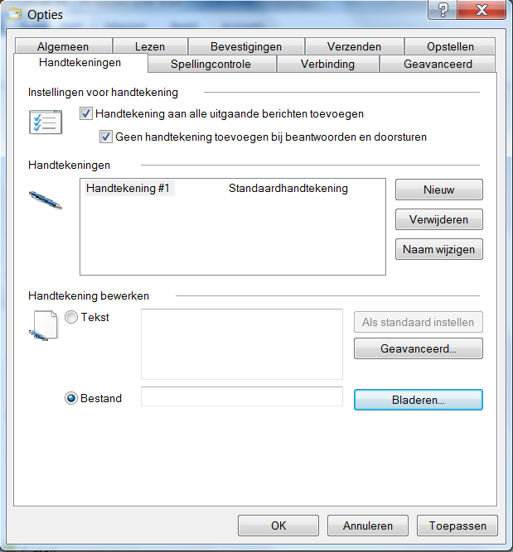
Mogelijkheid 2
Als je wat meer vrijheid wil in lettertype enz., maak je handtekening dan in een Word document op en bewaar het als webpagina (html).
Kies dan “Bestand” in Windows Live Mail en zoek het bestand dat je in Word hebt gemaakt via “Bladeren”.

Slide 5
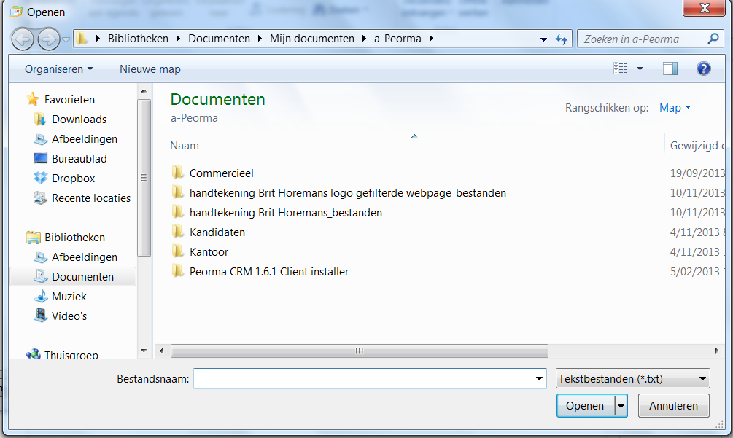
Mogelijkheid 2 (vervolg)
Klik op “Tekstbestanden (*.txt)” en verander naar “HTML”
Selecteer je bestand
Klik op OK (zie vorige slide).
Het lukt me (nog) niet om een logo toe te voegen.

